Slide 1
Presentación institucional
Marzo 2024

Slide 2
Una universidad joven
La UPF es una universidad pública, internacional e intensiva en investigación. Fundada en 1990, en poco tiempo se ha situado al nivel de las mejores universidades europeas

Slide 3
Una universidad de calidad
Ranking Times Higher Education (2023):
18ª mejor universidad joven del mundo
U-Multirank (promovido por la CE, 2022)
1ª universidad española y 4ª en Europa
U-Ranking (Fundación BBVA y Ivie, 2023):
1ª universidad española des del 2013

Slide 4
Dimensiones y principales indicadores
(curso 2023-2024)
Grado: 10.115 estudiantes en 27 programas
(Grupo UPF: 15.063 estudiantes en 51 programas)
Máster universitario: 1.358 estudiantes en 33 programas
(Grupo UPF: 4.004 estudiantes en 69 programas)
Máster propio: 419 estudiantes en 23 programas
Doctorado: 1.318 estudiantes en 9 programas
Personal docente e investigador ETC: 1.181
(Profesorado permanente: 328)
Personal de administración y servicios: 790
Presupuesto 2024: 173 M€
Instalaciones principales: 3 campus y 2 parques de investigación

Slide 5
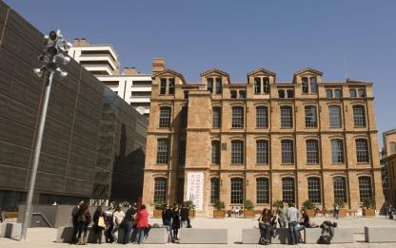
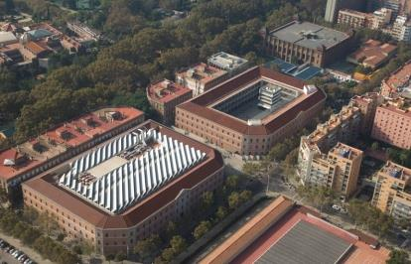
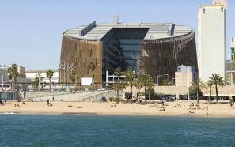
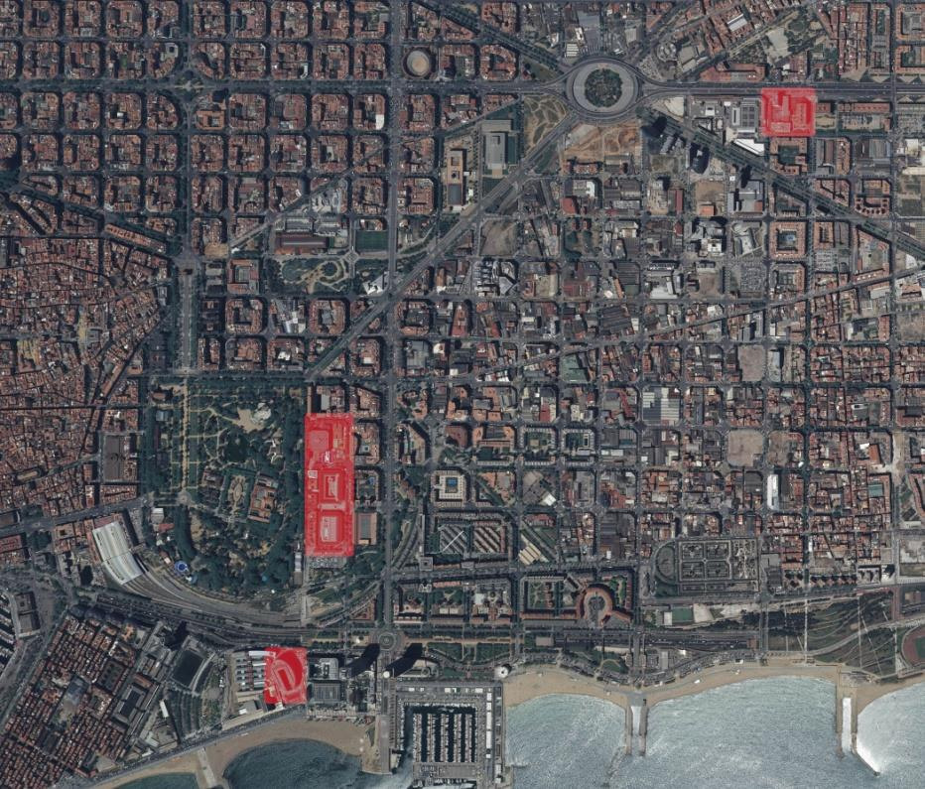
Una universidad urbana,
con tres campus en el corazón de Barcelona
Comunicación
Ingenierías y TIC
Traducción y C. Lenguaje
Campus
del Poblenou
Economía y Empresa
Humanidades
C. Políticas y Sociales
Derecho
Campus de la Ciutadella
Medicina y Ciencias de la Vida
Campus
del Mar

Slide 6
El modelo UPF
Docencia de calidad
Investigación de excelencia
Vocación internacional

Slide 7
Docencia de calidad: algunos indicadores
Acceso
Dos estudiantes por plaza ofertada (curso 2023-2024)
Modelo docente propio
1ª universidad pública española con mejor tasa de rendimiento (Ministerio de Universidades, 2024)
Resultados
Un 92% de los graduados de la UPF trabaja (AQU Catalunya, 2023)
15% de los estudiantes de nuevo ingreso con matrícula de honor en el Bachillerato (2023-2024)
Un 89% de los graduados de la UPF encuentra trabajo un año después de graduarse (AQU Catalunya, 2023)
Valoración de los graduados: el 90% repetiría en la Universidad (AQU Catalunya, 2023)
El 100% de los grados, másters y doctorados, evaluados positivamente (AQU Catalunya, 2024)
Titulaciones innovadoras: Grado Abierto, Global Studies, Bioinformática, doble grado en Derecho con el Kings College London
Convenios con más de 1.260 empresas para hacer prácticas (2022-2023)
Satisfacción con el trabajo: 8/10 (AQU Catalunya, 2023)
Un 25% de los graduados encuentra trabajo a través de la UPF (AQU Catalunya, 2023)

Slide 8
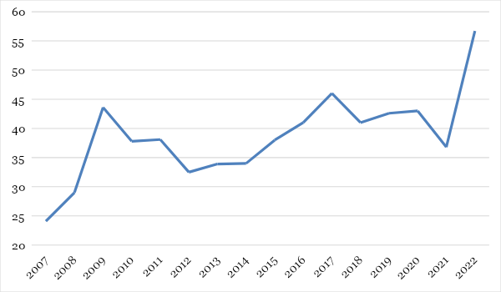
Investigación de excelencia: captación de fondos competitivos
Evolución de la financiación de la investigación en la UPF en miliones de euros (2007-2022)
Fuentes de financiación
de la investigación (2022)
Máxima competitividad en Europa:
1ª universidad española en grants del Consejo Europeo de la Investigación (en relación con el profesorado)
Resultados Horizon Europe (enero 2024)
61 proyectos y 43M€, incluyendo:
21 ERC Grants (26,6M€)
16 acciones Marie Curie (3,4M€)
Administración europea
Administración estatal
Administración autonómica
Empresas e instituciones

Slide 9
Investigación de excelencia: algunos indicadores
Calidad e impacto internacional
Capacidad formativa
1ª universidad española en becas FPI (por 100 profesores) (Informe INUE, 2023)
Transferencia e innovación
UPFVentures, una start-up para incrementar las relaciones entre empresa y universidad
1ª universidad española en porcentaje de artículos publicados en las revistas más influyentes (Leiden, 2023)
1ª universidad española en porcentaje de artículos publicados en colaboración con instituciones del Estado (Leiden, 2023)
2ª universidad española en porcentaje de artículos publicados en colaboración internacional (Leiden, 2023)
52 doctorados industriales financiados por la Generalitat de Cataluña (2013-2021)
15 cátedras de empresa activas (2023)
1ª universidad española en tesis defendidas (por 100 profesores) (Informe INUE, 2023)
Un 77% de las tesis fueron escritas y defendidas en inglés (curso 2022-2023)
1ª universidad española en ingresos generados por licencias (por cada 100 profesores) (Informe INUE, 2023)

Slide 10
Vocación internacional: algunos indicadores
Comunidad
Proyectos innovadores
Alianzas y redes: The Guild, EUTOPIA, European University Association, A4U i Europaeum
Un 50% de los estudiantes de máster y doctorado son internacionales (curso 2023-24)
Un 43% de los graduados ha hecho alguna estancia en el extranjero (curso 2022-23)
Un 25% del profesorado es internacional (2023)
1ª universidad pública española en proyección internacional (ranking THE, 2024)
Convenios con 28 de las 50 mejores universidades del mundo (ranking THE 2024)
Barcelona Centre of European Studies (BACES), con el sello Jean Monnet
1 Erasmus Mundus sobre IA y 5 Erasmus Mundus Joint Master Degrees, 9 titulaciones dobles de máster, 2 titulaciones dobles de grado (Kings 'College de Londres, y Universidad Toulouse Capitole)
Programas Internacionales: Barcelona International Summer School (BISS), Barcelona Program for Interdisciplinary Studies (BaPIS) e International Business Program (IBP, con ESCI)
Centro en Políticas Públicas conjuntamente con la Universidad Johns Hopkins (desde 2013)

Slide 11
Vocación internacional: mapa de convenios (2022)
EUROPA (249)
Francia | 43 | Irlanda | 3
Reino Unido | 36 | Polonia | 4
Alemania | 37 | Portugal | 6
Italia | 25 | República Checa | 3
Holanda | 15 | Grecia | 2
Bélgica | 11 | Letonia | 2
Rusia | 12 | Rumania | 3
Austria | 9 | Hungría | 2
Suiza | 9 | Croacia | 1
Suecia | 7 | Eslovenia | 1
Noruega | 5 | Estonia | 1
Dinamarca | 4 | Serbia | 2
Finlandia | 5 | Islandia | 1
NORTEAMÉRICA (50)
Estados Unidos de América | 42
Canadá | 8
AMÉRICA LATINA (80)
Brasil | 14
México | 13
Argentina | 13
Chile | 10
Cuba | 6
Colombia | 6
Perú | 5
Nicaragua | 4
Uruguay | 2
Ecuador | 2
Bolivia | 1
Rep. Dominicana Costa Rica Puerto Rico | 1 1 1
Venezuela | 1
ASIA PACÍFICO (64)
China | 11
India | 8
Japón | 8
Indonesia | 7
Australia | 5
Corea del Sud | 5
Tailandia | 4
Malasia | 3
Hong Kong | 3
Taiwan | 3
Vietnam | 3
Filipinas | 1
Nueva Zelanda | 1
Singapur | 2
ÁFRICA Y ORIENTE MEDIO (40)
Irán | 11 | Marruecos | 1
Turquía | 7 | Túnez | 1
Botsuana | 4 | Palestina | 1
Sud-áfrica | 3 | Em. Árabes | 1
Israel | 3 | Qatar | 1
Namibia | 2 | Etiopía | 1
Líbano | 1 | Nigeria | 1

